Slide 1

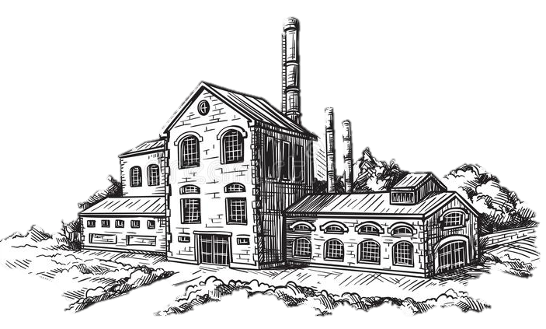
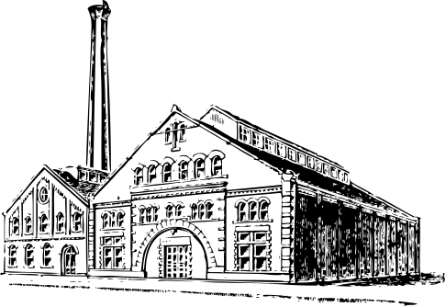

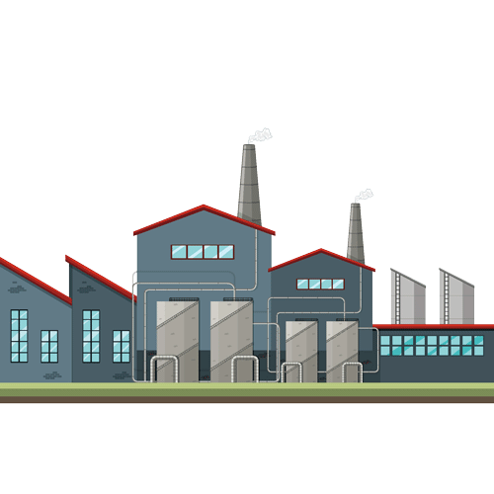






Slide 2



KHỞI ĐỘNG

Slide 3





Câu 1:
Phong trào “Đồng khởi”nổ ra trong thời gian nào ? Nơi nào diễn ra Đồng khởi mạnh nhất?
Phong trào nổ ra vào cuối năm 1959 đầu năm 1960, mạnh mẽ nhất là Bến Tre.

Slide 4



Câu 2:
Nêu ý nghĩa của phong trào Đồng khởi ?
Nhân dân miền Nam cầm vũ khí chiến đấu chống quân thù, đẩy Mĩ Diệm rơi vào thế bị động, lúng túng.
Mở ra thời kì mới cho đấu tranh của nhân dân miền Nam.

Slide 5


Mục tiêu bài học
Sau bài học, học sinh biết:
  Sự ra đời và vai trò của nhà máy cơ khí Hà Nội.
  Quá trình xây dựng nhà máy.
  Những đóng góp của Nhà máy Cơ khí Hà Nội
  cho công cuộc xây dựng và bảo vệ đất nước.

Slide 6



Nội dung
1
Hoàn cảnh ra đời của Nhà máy Cơ khí Hà Nội.
2
Quá trình xây dựng Nhà máy Cơ khí Hà Nội.
3
Những đóng góp của Nhà máy Cơ khí Hà Nội vào công cuộc xây dựng và bảo vệ đất nước.

Slide 7



1. Hoàn cảnh ra đời của Nhà máy Cơ khí Hà Nội.
Đọc SGK và trả lời các câu hỏi sau
Sau Hiệp định Giơ-ne-vơ, Đảng và Chính phủ xác định nhiệm vụ của miền Bắc là gì?
Tại sao Đảng và Chính phủ quyết định xây dựng một nhà máy cơ khí hiện đại?
Đó là nhà máy nào?

Slide 8



Sau Hiệp định Giơ-ne-vơ, Đảng và Chính phủ xác định nhiệm vụ của miền Bắc là gì?
Xây dựng chủ nghĩa xã hội.
Là hậu phương lớn cho cách mạng miền Nam.

Slide 9




Tại sao Đảng và Chính phủ quyết định xây dựng một nhà máy cơ khí hiện đại?
Đảng và Chính phủ quyết định xây dựng một nhà máy cơ khí hiện đại trang bị máy móc cho sản xuất ở miền Bắc để:
Giúp tăng năng suất và chất lượng lao động.
Làm nòng cốt cho ngành công nghiệp nước ta.

Slide 10


Đó là nhà máy nào?
Đó là Nhà máy Cơ khí Hà Nội.
**Hiện nay: Nhà máy Cơ khí Hà Nội được đổi tên là Công ty Cơ khí Hà Nội.

Slide 11


Hoàn cảnh ra đời của Nhà máy Cơ khí Hà Nội.

Slide 12
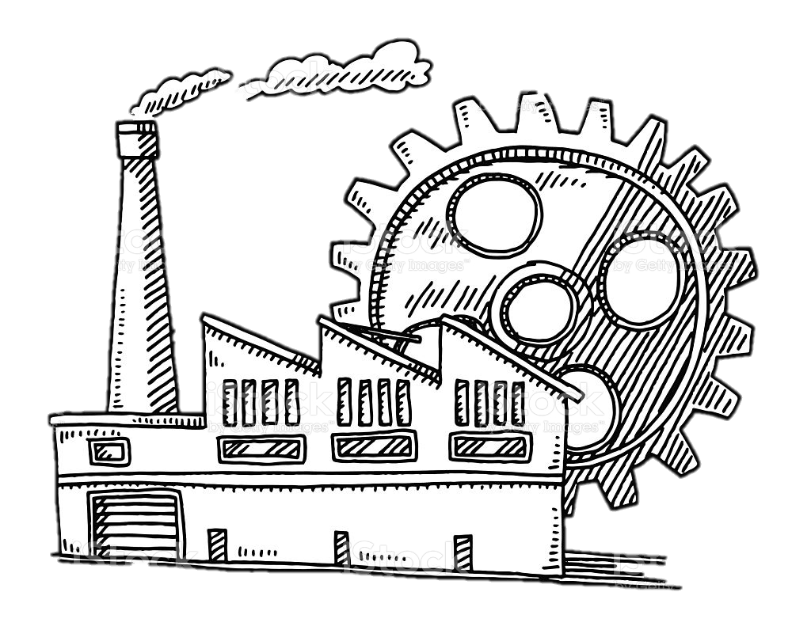




Hoàn cảnh ra đời của Nhà máy Cơ khí Hà Nội.
Để xây dựng thành công chủ nghĩa xã hội và trở thành hậu phương lớn cho cách mạng miền Nam, chúng ta cần công nghiệp hóa nền sản xuất của nước nhà.Việc xây dựng nhà máy hiện đại là điều cần thiết.

Slide 13

2. Quá trình xây dựng Nhà máy Cơ khí Hà Nội.
Đọc SGK trang 45 và điền thông tin thích hợp vào phiếu bài tập sau.

Slide 14
Điền thông tin thích hợp vào chỗ chấm trong phiếu bài tập sau
PHIẾU BÀI TẬP
NHÀ MÁY CƠ KHÍ HÀ NỘI
Thời gian khởi công
Từ tháng 12 -1955 đến tháng 4-1958.
Địa điểm
Phía tây nam Thủ đô Hà Nội.
Diện tích
Hơn 10 vạn m².
Quy mô
Lớn nhất khu vực Đông Nam Á lúc bấy giờ.
Nước giúp đỡ xây dựng
Liên Xô.

Slide 15

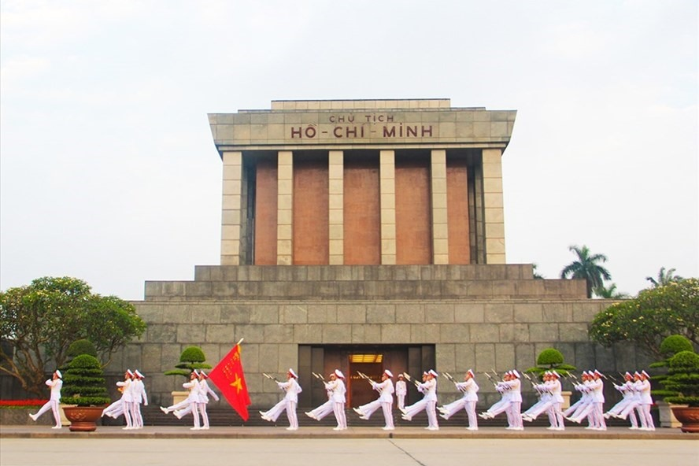
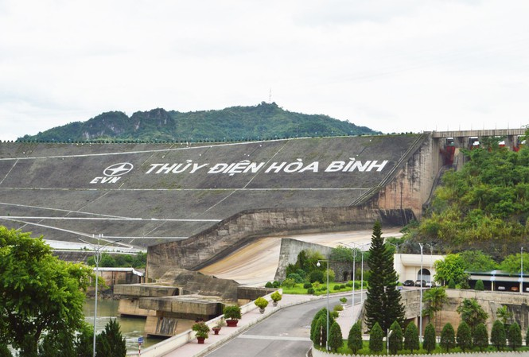
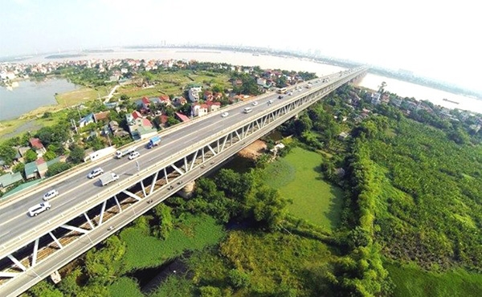
Liên Xô có giúp nước ta xây dựng những công trình nào?
Lăng Bác (Hà Nội)
Nhà máy Thủy Điện Hòa Bình (Hòa Bình)
Cầu Thăng Long (Hà Nội)

Slide 16


3. Những đóng góp của Nhà máy Cơ khí Hà Nội trong công cuộc xây dựng và bảo vệ đất nước.
Đọc SGK và trả lời các câu hỏi sau:
Nêu một số sản phẩm do Nhà máy Cơ khí Hà Nội sản xuất.
Đảng, Nhà nước và Bác Hồ đã dành cho nhà máy Cơ khí Hà Nội phần thưởng cao quý nào?

Slide 17
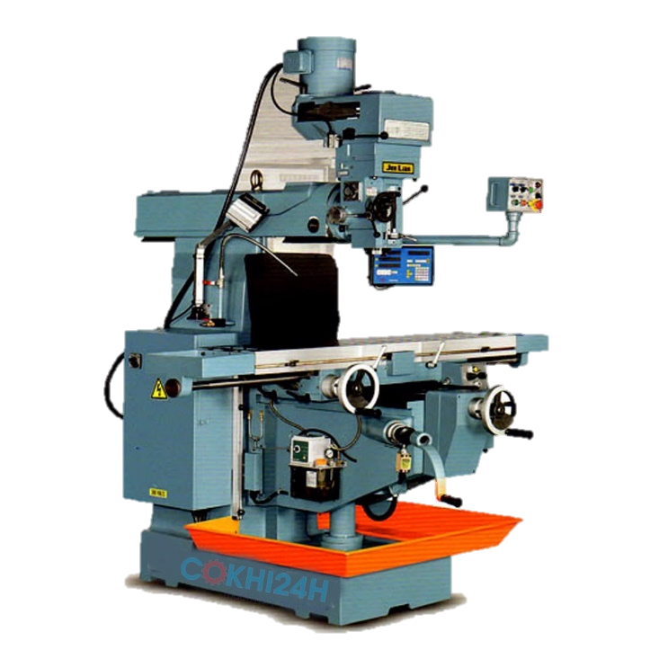
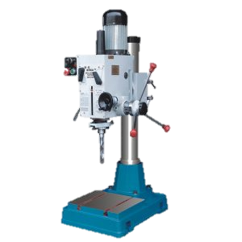
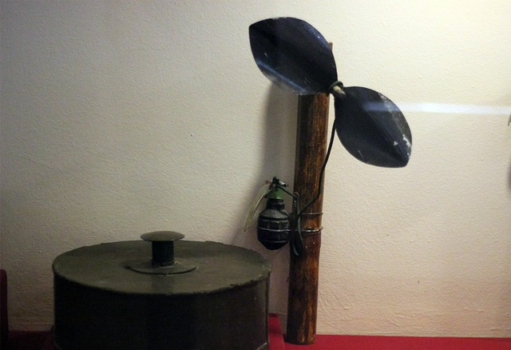
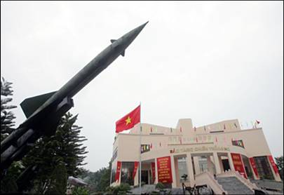
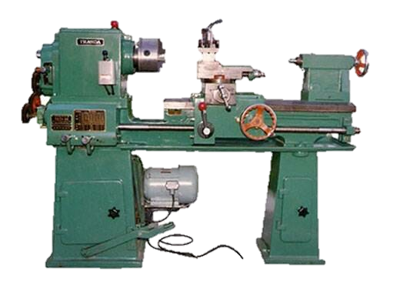
Nêu một số sản phẩm do Nhà máy Cơ khí Hà Nội sản xuất.
Máy tiện, máy phay, máy khoan,...
→ Phục vụ sản xuất.
Mìn chong chóng, tên lửa A12,…
→ Phục vụ chiến đấu.
Máy tiện
Máy phay
Máy khoan
Mìn chong chóng
Tên lửa A12

Slide 18
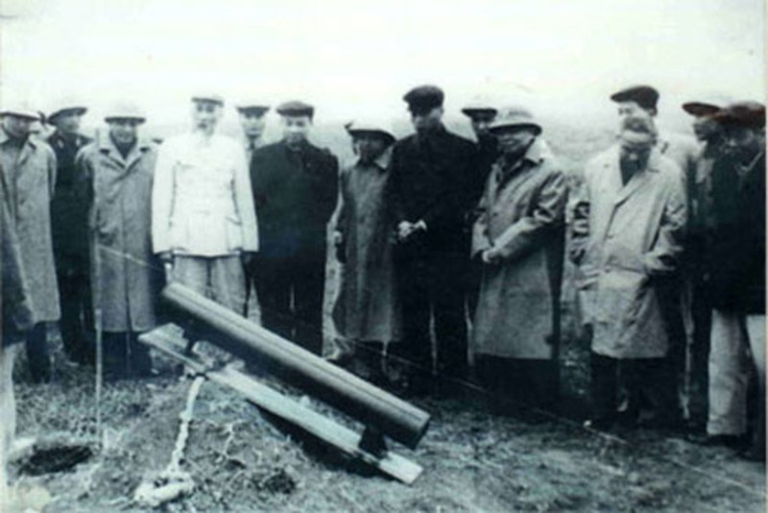
Bác Hồ và các đồng chí lãnh đạo Đảng, quân đội đến chứng kiến cuộc bẳn thử tên lửa A12

Slide 19
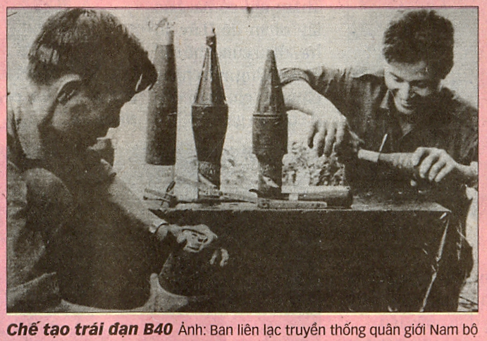
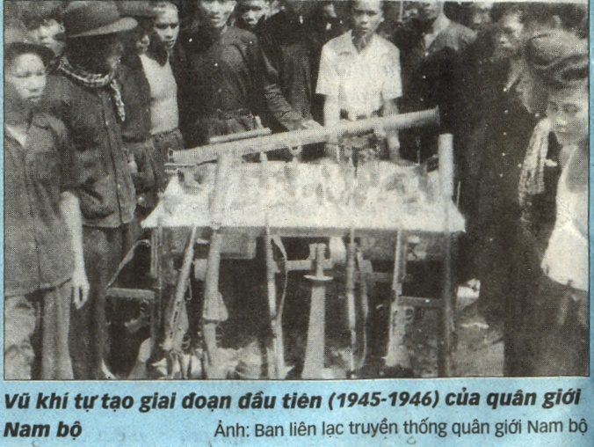
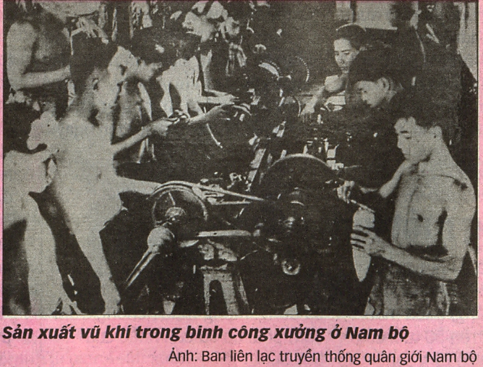
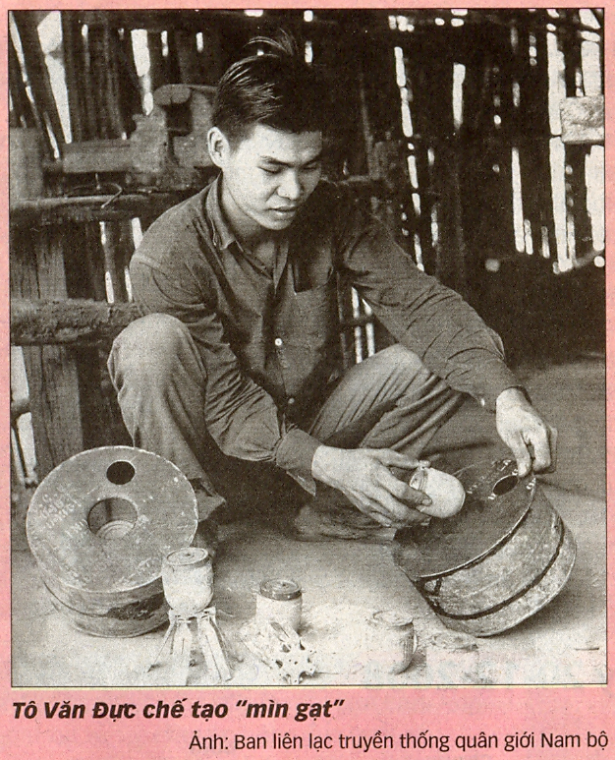
Một số hình ảnh về hoạt động sản xuất của nhà máy trong giai đoạn kháng chiến
Chế tạo đạn
Vũ khí tự tạo
Sản xuất vũ khí
Chế tạo mìn

Slide 20


Đảng, Nhà nước và Bác Hồ đã dành cho nhà máy Cơ khí Hà Nội phần thưởng cao quý nào?
Nhà máy được Nhà nước tặng thưởng:
Huân chương Lao động hạng Nhất.
Hai Huân chương Chiến công hạng Ba.
Nhà máy vinh dự được 9 lần đón Bác Hồ về thăm.

Slide 21
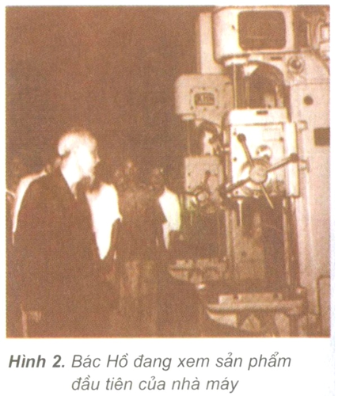
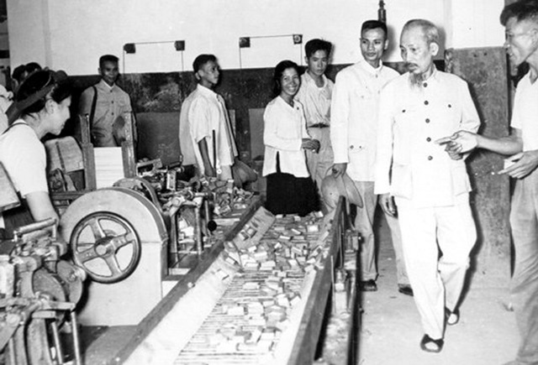
Bác Hồ thăm phân xưởng sản xuất máy khoan công nghiệp.

Slide 22
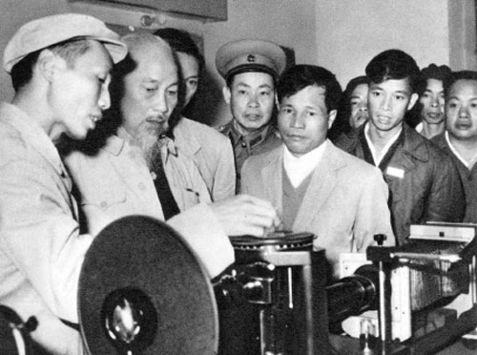
Sự kiện nhà máy 9 lần được đón Bác Hồ về thăm nói lên điều gì?
Bác Hồ và nhà nước rất quan tâm đến sự phát triển công nghiệp, hiện đại hóa sản xuất của nước nhà.

Slide 23

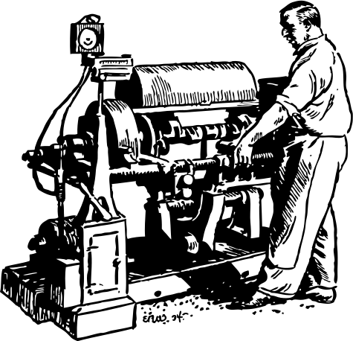

Nêu ý nghĩa sự ra đời của nhà máy Cơ khí Hà Nội.
Năm 1958, Nhà máy Cơ khí Hà Nội ra đời, góp phần quan trọng vào công cuộc xây dựng chủ nghĩa xã hội ở miền Bắc và đấu tranh thống nhất đất nước.
**Hiện nay: Nhà máy Cơ khí Hà Nội được đổi tên là Công ty Cơ khí Hà Nội.

Slide 24
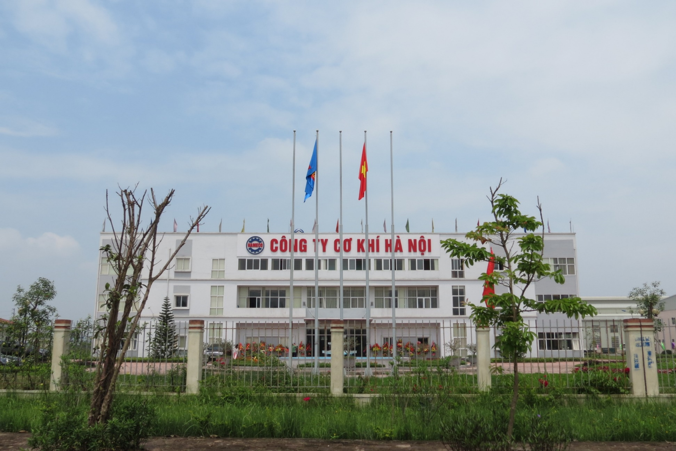
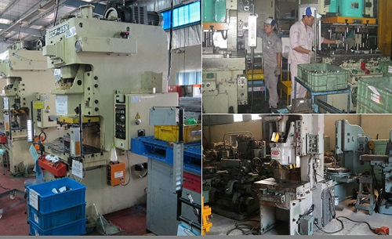
Một số hình ảnh nhà máy hiện nay.

Slide 25



Ghi nhớ
Năm 1958, nhà máy Cơ khí Hà Nội ra đời, góp phần quan trọng vào công cuộc xây dựng chủ nghĩa xã hội ở miền Bắc và đấu tranh thống nhất đất nước.

Slide 26



CỦNG CỐ

Slide 27


NGÔI SAO BÍ ẨN
Luật chơi:
Những câu hỏi đang ẩn chứa bên trong mỗi ngôi sao các em hãy chọn ngôi sao bất kì và trả lời nhé

Slide 28
Nhà máy Cơ khí Hà Nội khởi công vào thời gian nào?
A. 10 / 1952 B. 7 / 1954
C. 12 / 1955 D. 2 / 1957

Slide 29
Nhà máy cơ khí Hà Nội đã có đóng góp gì vào công cuộc xây dựng và bảo vệ đất nước?
Trang bị máy móc cho sản xuất ở miền Bắc.
Cung cấp vũ khí cho bộ đội.
A & B đều đúng.
A & B đều sai.

Slide 30
Nhà máy Cơ khí Hà Nội đã được xây dựng với sự giúp đỡ của nước nào ?
A. Trung Quốc
B. Liên Xô
C. Pháp
D. Đức

Slide 31
Nhà máy Cơ khí Hà Nội khánh thành vào thời gian nào ?
A. 7 / 1951
B. 11 / 1948
C. 3 / 1960
D. 4 / 1958

Slide 32
Sau bài học các em học sinh đã biết:
✓
  Sự ra đời và vai trò của nhà máy cơ khí Hà Nội.
  Quá trình xây dựng nhà máy.
  Những đóng góp của Nhà máy Cơ khí Hà Nội
  cho công cuộc xây dựng và bảo vệ đất nước.
✓
✓

Slide 33


Cảm ơn các em đã lắng nghe!

Slide 34
Nhà máy hiên dai
dâu tiên cua nuoc ta

